Slide 1


即时通讯项目

Slide 2


个人简介：
姓名：李佳妮
学校：吕梁学院
系别：数学系
点击添加文本
点击添加文本
个人爱好：听歌，游戏，旅游
座右铭：背朝阳光，心向阳光
点击添加文本
点击添加文本

Slide 3

项目描述
即时通信是指能够即时发送和接收互联网消息等的业务。
通过搭建客户端和服务器，我简单实现了即时通讯项目的一些功能：
点击添加文本
1、注册功能
点击添加文本
2、登录功能
点击添加文本
3、搜索好友功能
4、添加好友功能
点击添加文本

Slide 4

项目描述
点击添加文本
5、好友私聊功能
6、创建群聊功能
点击添加文本
7、搜索群聊功能
点击添加文本
8、加入群聊功能
点击添加文本

Slide 5

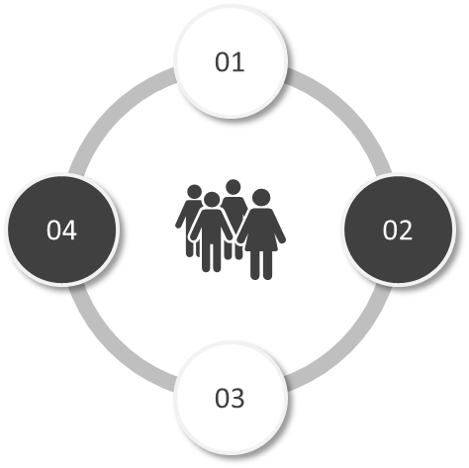
项目主要用到的技术
在开发该项目时，开发界面用到了一些GUI的API
比如：java.awt：提供了绘图和图像类，主要用于编写GUI程序，包括按钮、标签等常用组件以及相应的事件类。
点击添加文本
点击添加文本
在搭建客户端和服务器的时候用到了与网络有关、数据库有关和输入输出功能的一些API
比如： java.io：包含提供多种输出输入功能的类
java.net： 包含执行与网络有关的类； java.sql：提供使用 JavaTM 编程语言访问并处理存储在数据源（通常是一个关系数据库）中的数据。
点击添加文本
点击添加文本

Slide 6
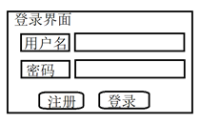
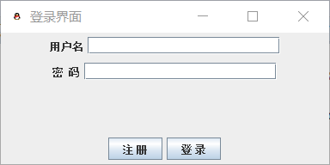
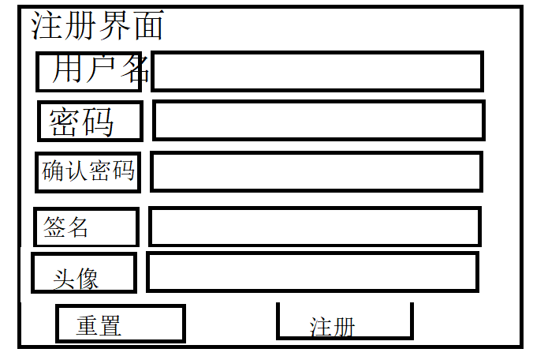
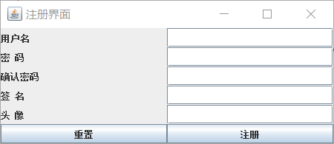
项目截图
项目开始前构建的登录界面
程序实现的登录界面
点击添加文本
点击添加文本
项目开始前构建的注册界面
程序实现的登录界面
点击添加文本
点击添加文本

Slide 7
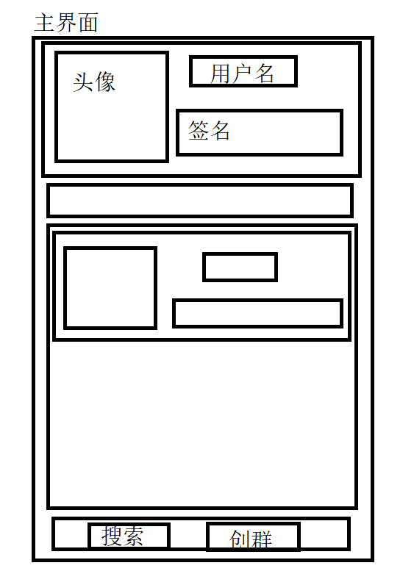
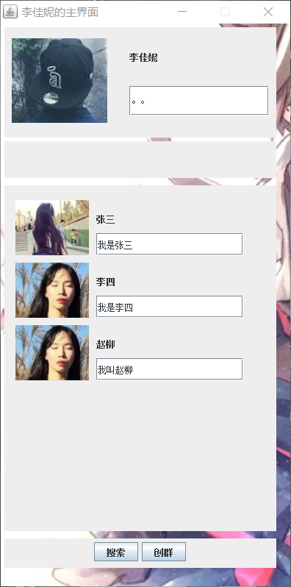
项目截图
项目开始前构建的主界面
程序实现的主界面
点击添加文本
点击添加文本
点击添加文本
点击添加文本

Slide 8
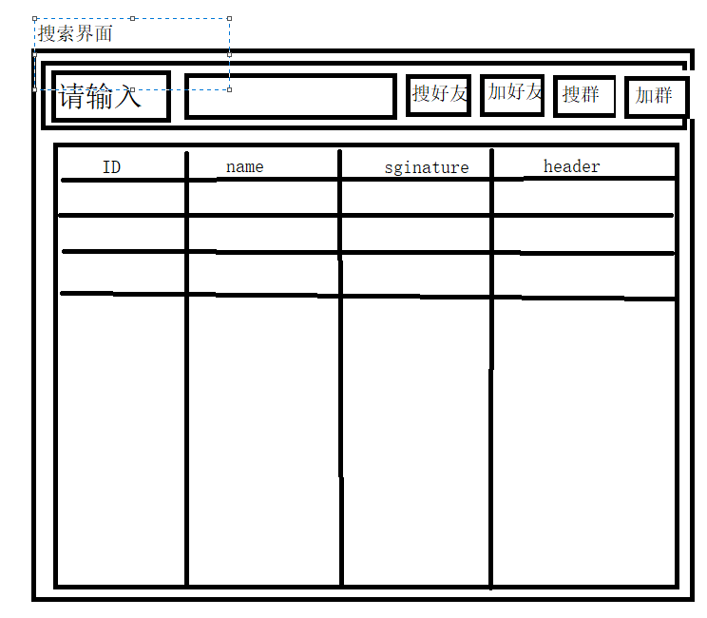
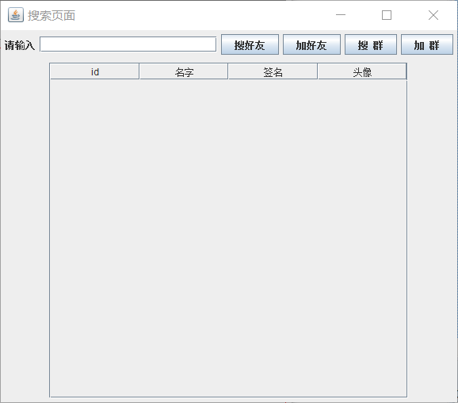
项目截图
项目开始前构建的搜索界面
程序实现的搜索界面
点击添加文本
点击添加文本
点击添加文本
点击添加文本

Slide 9
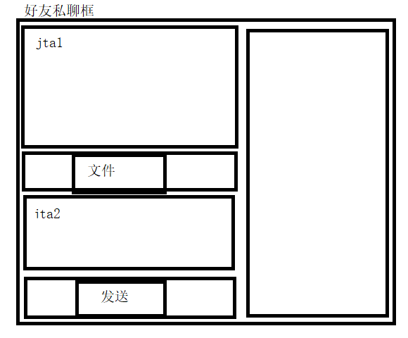
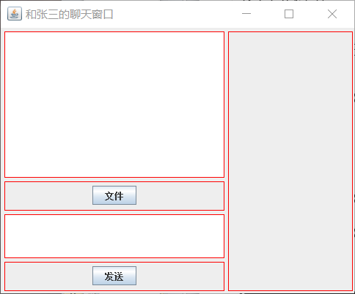
项目截图
项目开始前构建的好友私聊界面
程序实现的好友私聊界面
点击添加文本
点击添加文本
点击添加文本
点击添加文本

Slide 10
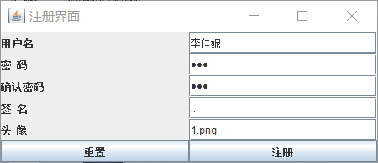


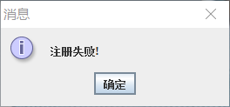
注册失败
点击添加文本
输入注册人信息点击注册
服务器收到数据，解析
客户端收到服务器消息
显示用户名已存在
弹出注册失败消息框
点击添加文本
点击添加文本
点击添加文本

Slide 11
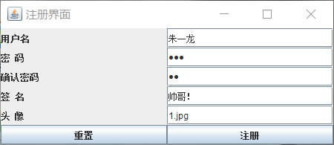
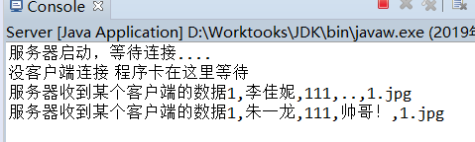

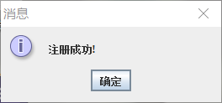
注册成功
点击添加文本
输入注册人信息点击注册
服务器收到数据，解析
客户端收到服务器消息
显示注册成功
弹出注册成功消息框
点击添加文本
点击添加文本
点击添加文本

Slide 12
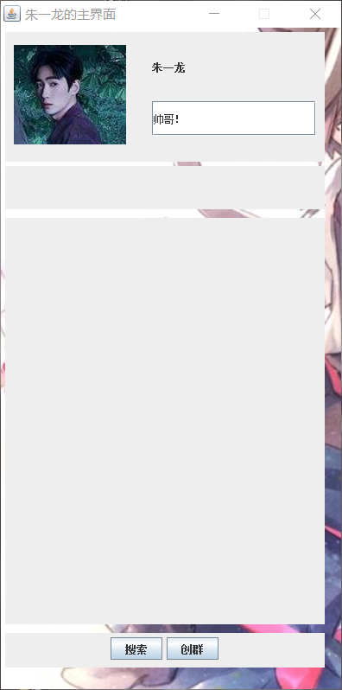
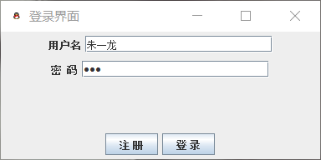
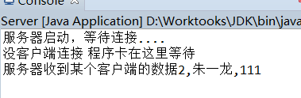

登录功能
成功登录
显示主界面
点击添加文本
注册成功
跳转至登录页面
点击添加文本
点击添加文本
服务器收到数据解析
客户端收到服务器的返回数据
点击添加文本

Slide 13
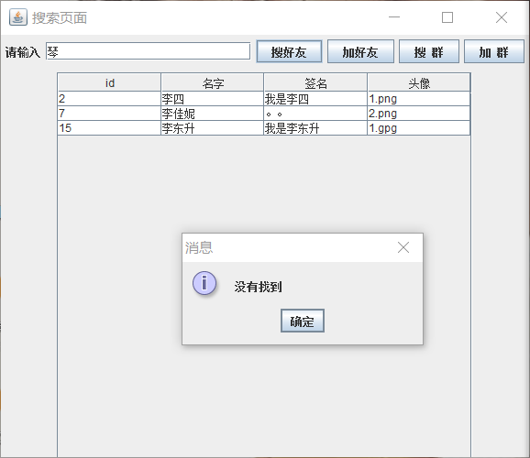
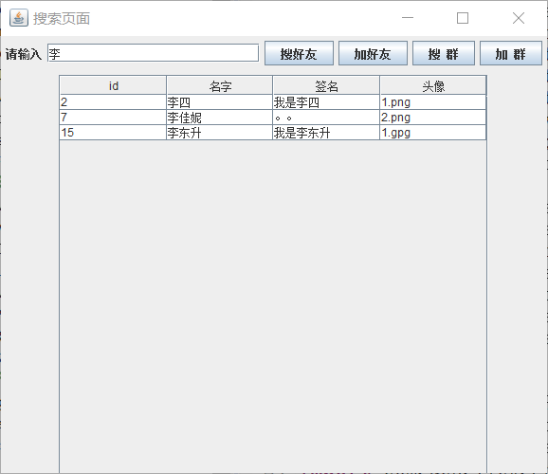
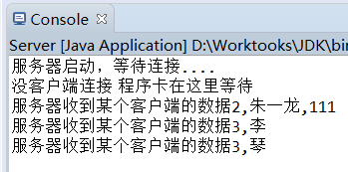
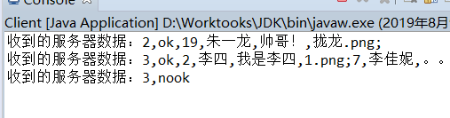
搜索功能
点击添加文本
点击添加文本
02
01
点击添加文本
04
03
点击添加文本

Slide 14
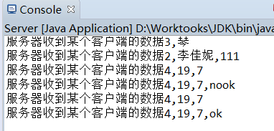
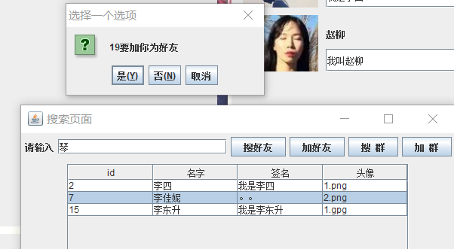
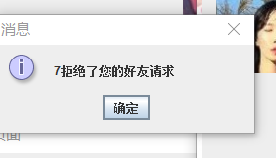
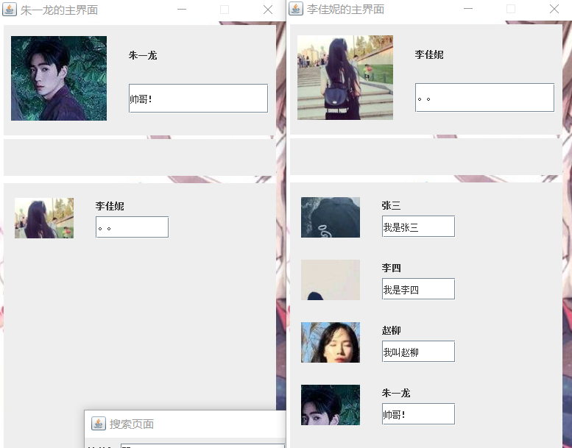
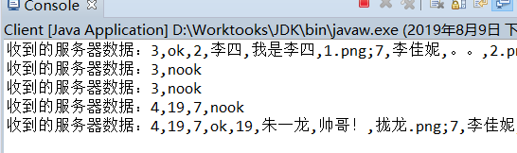
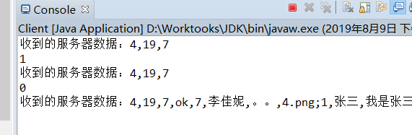
添加好友功能
点击添加文本
点击添加文本
点击添加文本
点击添加文本

Slide 15
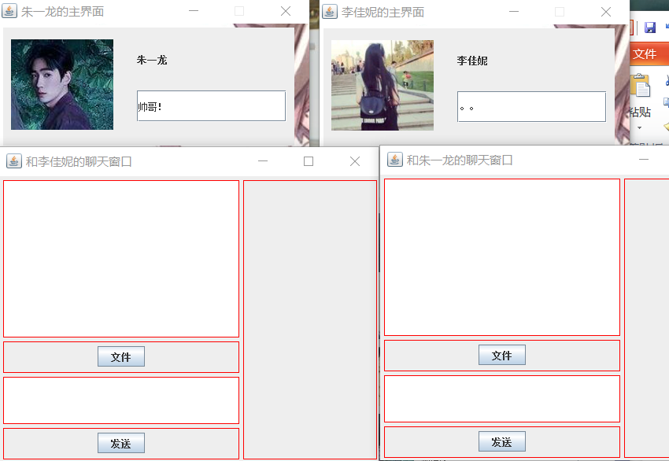
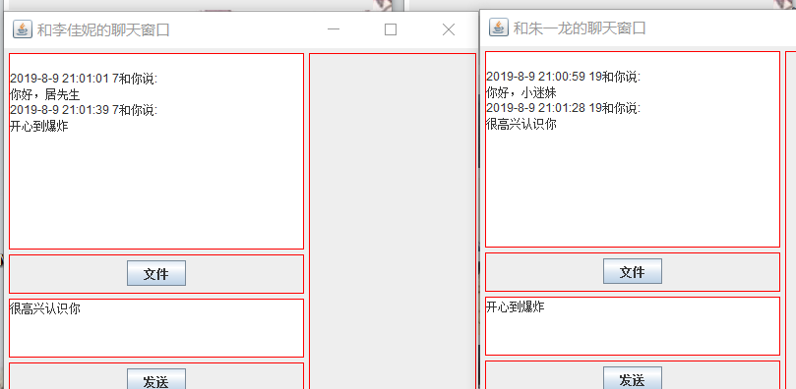
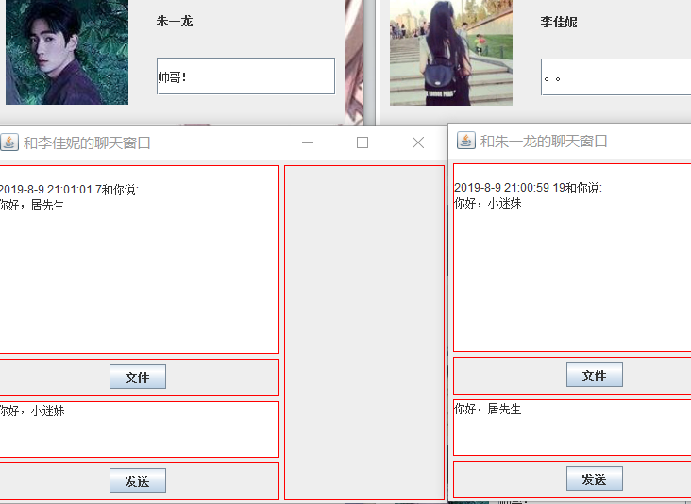
好友私聊功能
点击添加文本
点击添加文本
点击添加文本
点击添加文本

Slide 16
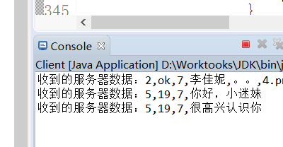
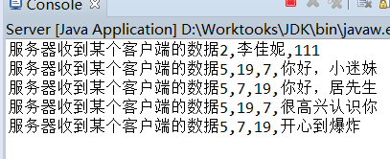
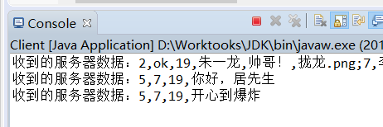
好友私聊功能
点击添加文本
点击添加文本
点击添加文本
点击添加文本

Slide 17
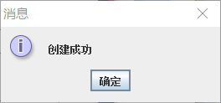
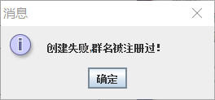
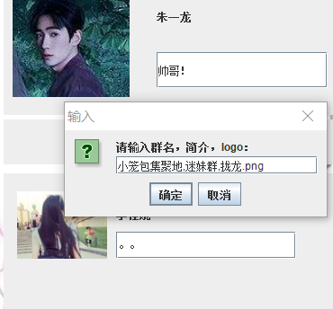
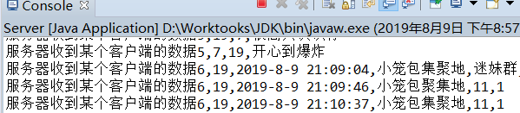
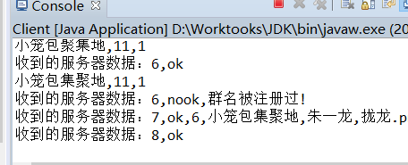
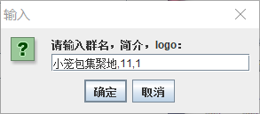
创建群聊
点击添加文本
点击添加文本
点击添加文本
点击添加文本

Slide 18
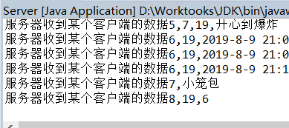
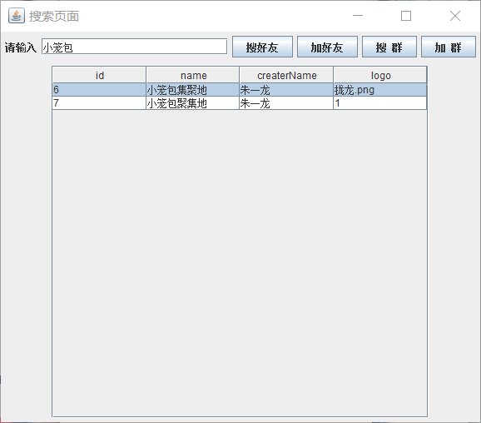
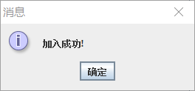
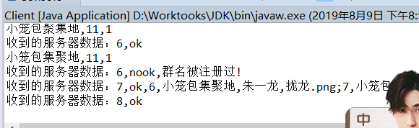
搜索群聊、加入群聊
点击添加文本
点击添加文本
点击添加文本
点击添加文本

Slide 19

项目中异常：
1、在驱动数据库时，因为书写问题比如下列语句我把jdbc写成了jbdc，运行时程序就报异常：Class.forName("com.mysql.jdbc.Driver");
Class.forName("com.mysql.jbdc.Driver");
2、在数据库准备SQL语句时，在匹配值中你符号输错时会出现数据库不匹配的异常
3、在客户端中循环遍历时，一些条件没处理好就会出现数组越界或者空指针的异常
4、在进行界面开发的时候绝对布局设置很重要，在有需求的时候忘记设置绝对布局就很难得到你想要的界面
点击添加文本
点击添加文本
点击添加文本
点击添加文本

Slide 20
项目总结
通过这个项目，我对Java有了更深刻的认识，
从学习基础知识转变到项目，一开始特别不适应，不知道应该如何应用基础知识去实现项目的需求，并且对项目所需要的API也特别陌生，到了中后期的时候才开始慢慢有点感觉，虽然可能对这个项目掌握的不是很好，但是我也从该项目中学习到了很多知识，最重要的我认为是学习到了对实战项目需求的分析，其次就是在项目中遇到过各种各样的异常，通过自己、同学、老师或者其他途径的帮助下，最后一一解决，这也是我从项目中累积的不可多得的经验，总的来说，这次的项目让我收获良多。
点击添加文本
点击添加文本
点击添加文本
点击添加文本

Slide 21

点击添加文本
谢谢观看！
点击添加文本
点击添加文本
点击添加文本

